Slide 1


Slide 2
ПРОМИШЉАЊЕ О СВЕМИРУ ЈЕДАН ЈЕ ОД НАЈСТАРИЈИХ ЧОВЕКОВИХ ЗАДАТАКА.
ШТО ВРЕМЕ ВИШЕ ОДМИЧЕ, ТО САМ СВЕ УВЕРЕНИЈА У ЧИЊЕНИЦУ ДА ЈЕ НАШ ДАВНИ ПРЕДАК БИО У ПРАВУ – СВЕ ЈЕ ЖИВО – И МЕСЕЦ И ЗВЕЗДЕ – И СВЕМИР САМ.
И СВЕ ОДИШЕ ЧОВЕКОМ.
НЕМОГУЋНО ЈЕ, ДАКЛЕ, ДА СЕ ЧОВЕК НЕ БАВИ УНИВЕРЗУМОМ – ОДНОСНО САМИМ СОБОМ.

Slide 3

У „РЕЧНИКУ СЛОВЕНСКЕ МИТОЛОГИЈЕ“ ПРОМИШЉАЛА САМ О ВАСКОЛИКОМ СВЕМИРУ – КАКО ЈЕ И ИЗ ЧЕГА НАСТАО, КАКО ЈЕ И ЗАШТО ДОБИО ДАНАШЊИ ИЗГЛЕД, ЧИМЕ ЈЕ И КИМЕ СВЕ НАСЕЉЕН… КО СЕ ЈОШ ПОРЕД БОГОВА, УСУДИО ДА СТВАРА И ОБЛИКУЈЕ СВЕТ (ВИЛЕ И ВИЛЕЊАЦИ, ВЕШТИЦЕ, САМЕ ЗВЕЗДЕ) И КАКО ЈЕ У ТОМ ЧИНУ ПРОШАО – СВЕ СУ ТО ПИТАЊА НА КОЈА САМ ДАЛА ОДГОВОРЕ У ОВОЈ КЊИЗИ.

Slide 4
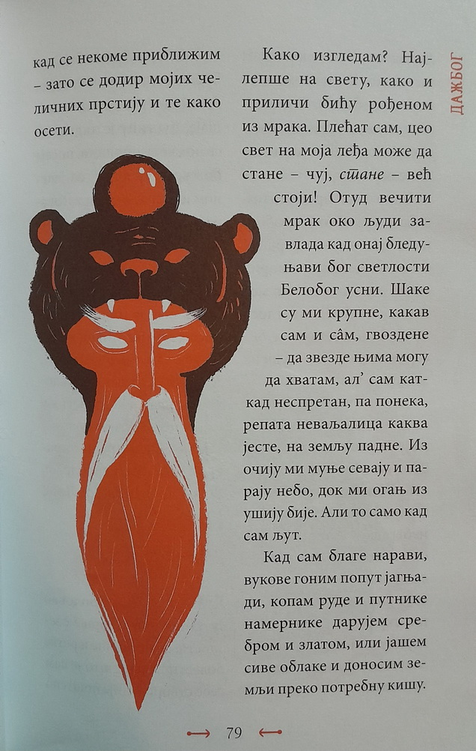
СВЕ ИЛУСТРАЦИЈЕ У КЊИГАМА РАДИЛА ЈЕ МАРИЦА КИЦУШИЋ

Slide 5
ДАЖБОГ
КАКО САМ ПРАРОДИТЕЉ НЕБА – ПУСТИМО ЈУТРОБОГА И ЊЕГОВЕ НАИВНЕ ТВРДЊЕ! – ТАКО САМ НАЈПРЕ СТВОРИО МРАК, А ИЗ ЊЕГА СЕ, ИЗ МОГ ОСМЕХА ТАЧНИЈЕ, СВЕТЛОСТ ПРОСУЛА НЕБОМ ПОПУТ БИСЕРНЕ НИСКЕ ЗУБА – ЉУДИ ИХ ЗВЕЗДАМА ЗОВУ.

Slide 6
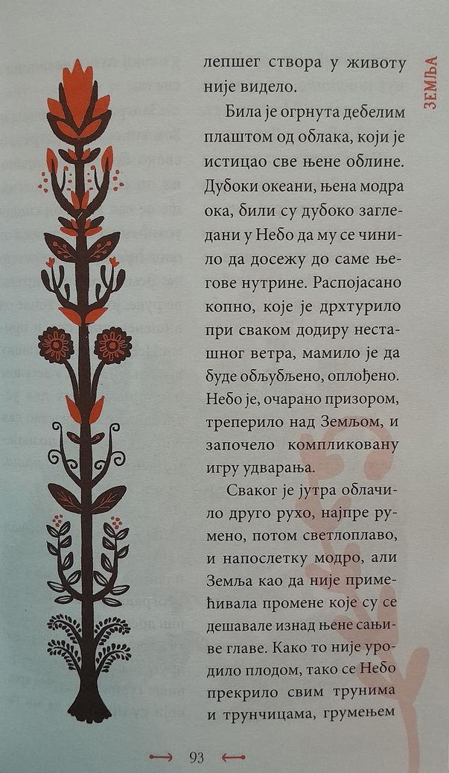

Slide 7
ЗЕМЉА
ПЛОВИЛО НЕБО БЕСПРЕГЛЕДНИМ КОСМОСОМ У ПОТРАЗИ ЗА САДРУГОМ. КРЕТАЛО СЕ ТРОМО И ЛЕЊО НЕСЛУЋЕНОМ ШИРИНОМ ВАСИОНЕ И НА СЕБЕ НАВЛАЧИЛО РАЗЛИЧИТО РУХО, КАКО ЈЕ КРОЗ КОЈУ ЗВЕЗДАНУ МАГЛИНУ ПРОЛАЗИЛО.

Slide 8
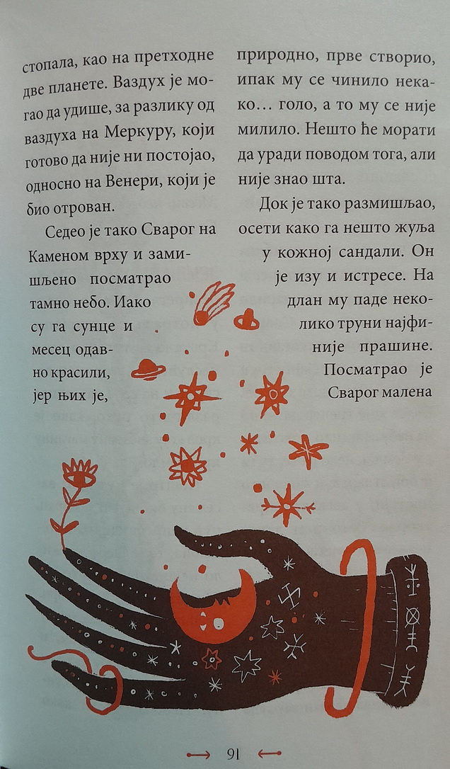

Slide 9
НЕБЕСКА ТЕЛА
КАДА ЈЕ (ЈУТРОБОГ) ОДЛУЧИО ДА ОБЛИКУЈЕ СВЕТ, И КАДА ЈЕ ОД СВЕТЛОГ ОКА НАЧИНИО ДАН А ОД ТАМНОГ ОКА СТВОРИО НОЋ, ДОСЕТИО СЕ ТЕ ЈЕ, КАКО БИ ИХ ЈОШ ЛЕПШЕ УРЕДИО, ПОСТАВИО ДВЕ ТАЧКЕ ПОВРХ СВАКОГ ОД ЊИХ, ТЕ ЈЕ ТАКО, ПО ДАНУ НАСТАЛО СУНЦЕ, ДОК СЕ ПО НОЋИ РОДИО МЕСЕЦ. САМ ПОГЛЕД МУ ЈЕ БИО ТАКО ИСКРИЧАВ ДА СУ ОД СИЛНИХ ИСКРИЦА КОЈЕ СУ МУ ИЗ ОЧИЈУ ИСПАДАЛЕ КАД ГОД БИ ОКРЕТАО ГЛАВУ, НАСТАЛЕ СВЕ ЗВЕЗДЕ НА НЕБУ.

Slide 10
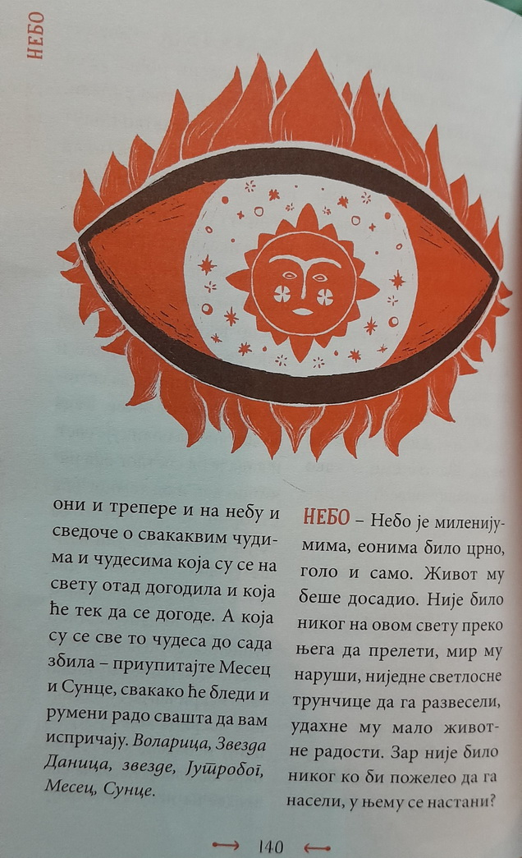

Slide 11
НЕБО
УЗЕ ЈУТРОБОГ ПРВО СВЕТЛУ ЗЕНИЦУ И ОД ЊЕ РУМЕНО СУНЦЕ НАЧИНИ, ХИТНУВШИ ГА ЛАГАНО ПРЕКО НЕБА. ТАКО ГА ЈЕ ЛАКО ХИТНУО ДА ГА ЈЕ НА ДРУГИ КРАЈ НЕБА БАЦИО! СРЕЋА ТЕ ЈЕ ТАКО УЧИНИО, ИНАЧЕ БИ НАМ НА ЗЕМЉИ БИЛО ПАКЛЕНО, НЕИЗДРЖИВО ВРУЋЕ! ПОТОМ УЗЕ ТАМНУ ДУЖИЦУ И ОД ЊЕ САЧИНИ НЕЖНИ МЕСЕЦ, ТЕ И ЊЕГА БАЦИ ВИСОКО У НЕБО. КАКО ГА ЈЕ ЛАГАНО БАЦИО, ДО ЗЕМЉЕ ЈЕ ДОБАЦИО КАКО БИ ЈОЈ ТИХО, УМИЛНО СВЕТЛЕО...

Slide 12
… ПОГЛЕДАВШИ ... У СВОЈЕ БЛЕДЕ, СТАРАЧКЕ РУКЕ, СХВАТИ ДА СУ ПРЕКРИВЕНЕ МЛАДЕЖИМА И СИТНИМ ПЕГАМА, НЕКО БИ ИХ ФЛЕКАМА НАЗВАО. ОБРАДОВА СЕ СТАРАЦ, БРК МУ СЕ ОСМЕХНУ, ТЕ ХУКНУ ЗАДОВОЉНО. КАКО ЈЕ ЛАКО ХУКНУО, ТАКО ЈЕ РАЗВЕЈАО МЛАДЕЖЕ И ПЕГЕ СВУДА ПО НЕБУ, ЗВЕЗДАМА СИТНИМ, И ЈОШ СИТНИЈИМ, НАЧИНИО.

Slide 13
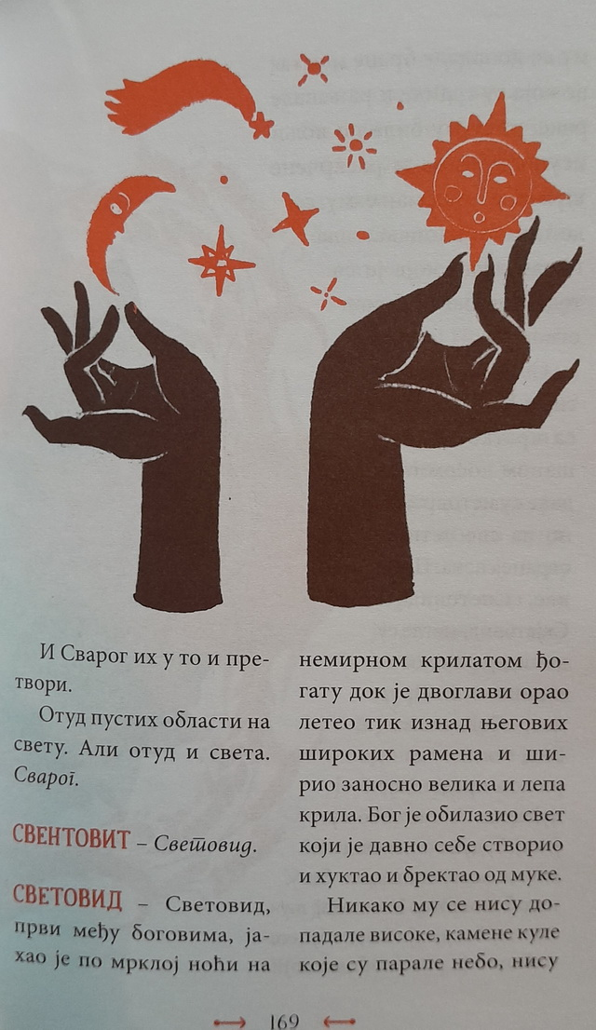

Slide 14
СВАРОЖИЋ
„ОВО ЈЕ ЧАРОБНА ОЛОВКА”... ДЕЧАК ... ПОЧЕ ЊОМЕ ДА ШАРА. ПРВО ЈЕ НАЦРТАО ХОРИЗОНТАЛНУ, ОДМАХ ПОТОМ И ТАНКУ, УСПРАВНУ ЛИНИЈУ, ПА, КАО ДА МУ ЈЕ НЕШТО НЕДОСТАЈАЛО, УЦРТА КРУГ И ПОДЕБЉА ГА.
КАД ВИДЕ ШТА ЈЕ НАЦРТАО, СВАРОГ БЛАГО УПИТА:
„КАКВА СИ ТО ЧУДА НАЧИНИО СИНЕ?”
ПОКАЗУЈУЋИ НА ХОРИЗОНТАЛНУ ЛИНИЈУ ДЕЧАЧИЋ ОДГОВОРИ: „ОВО ЈЕ РАВНИЦА, ТО ЈЕ ДРВО, А ОВО ЈЕ СУНЦЕ.” И СВАРОГ ИХ У ТО И ПРЕТВОРИ.
ОТУД ПУСТИХ ОБЛАСТИ НА СВЕТУ. АЛИ ОТУД И СВЕТА.

Slide 15
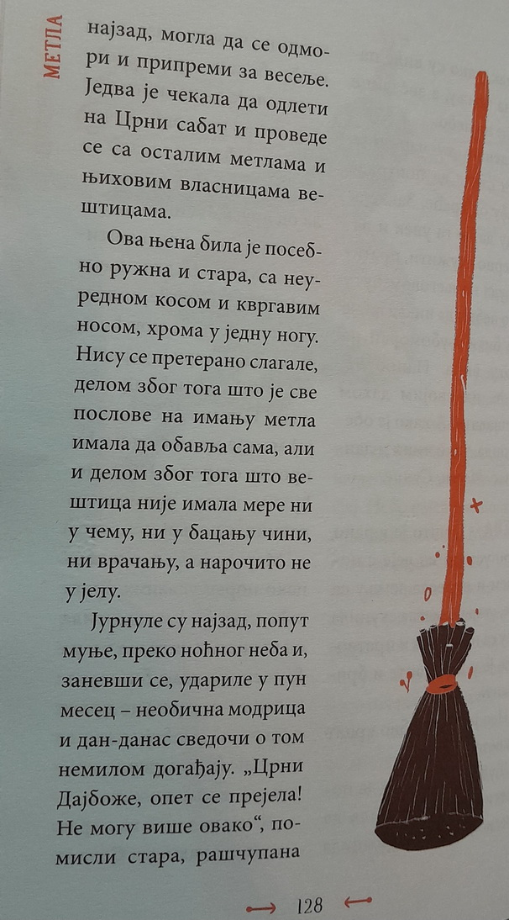

Slide 16
МЕТЛА
ЈУРНУЛЕ СУ НАЈЗАД (ВЕШТИЦА И МЕТЛА), ПОПУТ МУЊЕ, ПРЕКО НОЋНОГ НЕБА И, ЗАНЕВШИ СЕ, УДАРИЛЕ У ПУН МЕСЕЦ – НЕОБИЧНА МОДРИЦА И ДАН-ДАНАС СВЕДОЧИ О ТОМ НЕМИЛОМ ДОГАЂАЈУ.

Slide 17
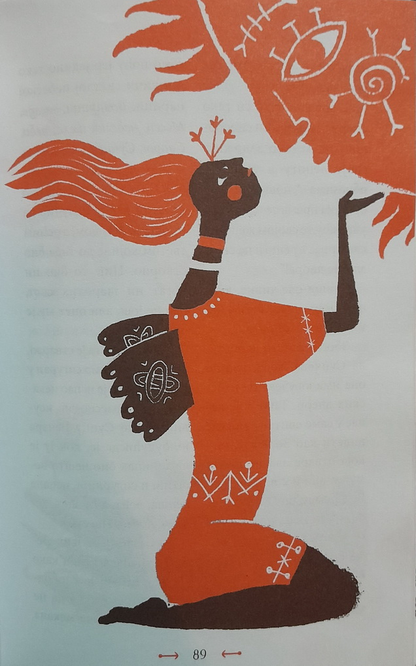

Slide 18
ЗВЕЗДА ДАНИЦА
ЗБОГ ТОГА ШТО ЈЕ ПОСТАЛА СУНЧЕВА ЖЕНА, ЈЕДИНО ОНА ИМА КЉУЧЕВЕ ОД НЕБЕСКИХ ДВЕРИ. ТАКО ЈУ ЈЕ ДАНАС У САМО СВИТАЊЕ МОГУЋЕ ВИДЕТИ КАО ЗОРЊАЧУ, ОНУ КОЈА ОТВАРА ЗЛАТНЕ ДВЕРИ МУЖУ, АЛИ И С ВЕЧЕРИ, КАО ВЕЧЕРЊАЧУ, ОНУ КОЈА ЗАТВАРА ВРАТА НЕБА НАКОН ШТО СЕ СУНЦЕ, УМОРНО ОД ЦЕЛОДНЕВНОГ ПУТА, НА ЗЛАТНЕ ДВОРЕ ВРАТИ. ОСТАЛЕ СУ ЗВЕЗДИЦЕ, ЊЕНЕ СЕСТРИЦЕ, ЊЕНЕ МИЛЕ ПРАТИЉЕ, ВИДЉИВЕ САМО НОЋУ ЈЕР ЈЕДИНО ТАКО ПРИЛИЧИ СВЕТЛОЈ НЕБЕСКОЈ ЦАРИЦИ.

Slide 19
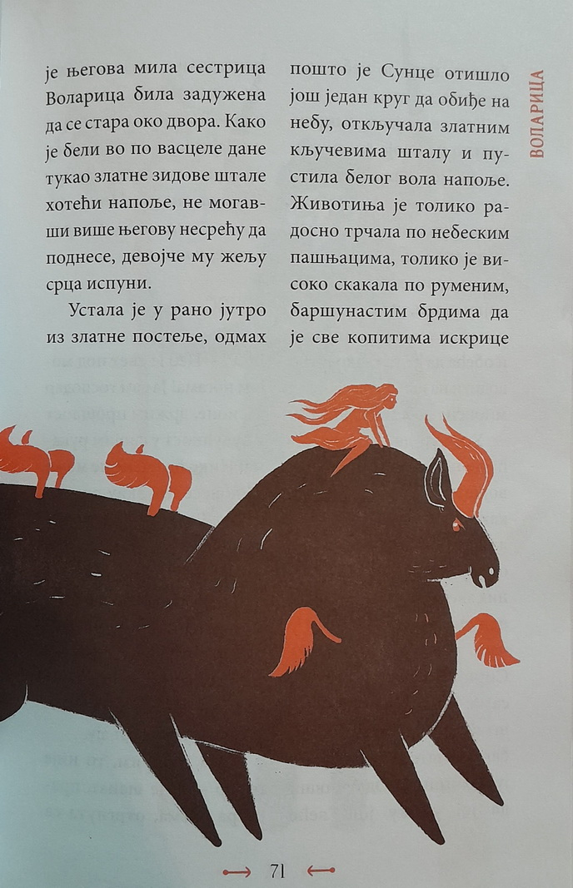

Slide 20
ВОЛАРИЦА
У ЖЕЉИ ДА САЧУВАЈУ СЕЋАЊЕ НА ТОПЛО И ВЕДРО ДЕВОЈЧЕ КОЈЕ ЈЕ ДОНЕЛО РАДОСТ, КАКО ПЛЕМЕНИТОЈ НЕБЕСКОЈ ЖИВОТИЊИ (БЕЛОМ ВОЛУ), ТАКО И ЉУДИМА, ОМОГУЋИВШИ СТВАРАЊЕ СЈАЈНИХ ЗВЕЗДИЦА НА НЕБУ, ЉУДИ ОДЛУЧИШЕ ДА, ВОЛАРИЦИ У ЧАСТ, СВАКО ЈУТРО, ЧИМ СЕ СИРИЈУС, ЈЕР ТО БЕШЕ ОНА САМА, ПОЈАВИ НА НЕБУ, ПУШТАЈУ ВОЛОВЕ НА ИСПАШУ, БАШ КАО ШТО ЈЕ ОНА ТО СВАКО ЈУТРО ЧИНИЛА.

Slide 21
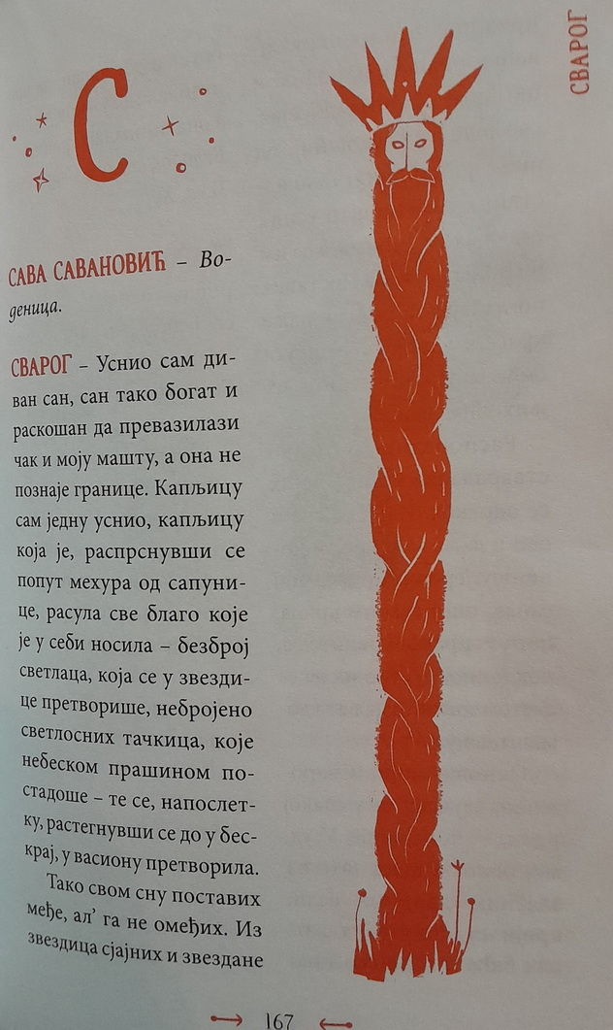

Slide 22
СВАРОГ
КАПЉИЦУ САМ ЈЕДНУ УСНИО, КАПЉИЦУ КОЈА ЈЕ, РАСПРСНУВШИ СЕ ПОПУТ МЕХУРА ОД САПУНИЦЕ, РАСУЛА СВЕ БЛАГО КОЈЕ ЈЕ У СЕБИ НОСИЛА – БЕЗБРОЈ СВЕТЛАЦА, КОЈА СЕ У ЗВЕЗДИЦЕ ПРЕТВОРИШЕ, НЕБРОЈЕНО СВЕТЛОСНИХ ТАЧКИЦА, КОЈЕ НЕБЕСКОМ ПРАШИНОМ ПОСТАДОШЕ – ТЕ СЕ, НАПОСЛЕТКУ, РАСТЕГНУВШИ СЕ ДО У БЕСКРАЈ, У ВАСИОНУ ПРЕТВОРИЛА. ТАКО СВОМ СНУ ПОСТАВИХ МЕЂЕ, АЛ’ ГА НЕ ОМЕЂИХ. ИЗ ЗВЕЗДИЦА СЈАЈНИХ И ЗВЕЗДАНЕ ПРАШИНЕ ШТО ИХ ОКРУЖИВАШЕ, ПЛАНЕТЕ ИЗРОДИХ, И НА ЊИМА ЖИВОТЕ ПОСЕЈАХ, СВЕ ЛЕПШЕ И РАСКОШНИЈЕ ОД ОНИХ ПРЕТХОДНИХ.

Slide 23

„РЕЧНИК СРПСКИХ МИТОЛОШКИХ БИЋА“ ДАЛЕКО МАЊЕ ОБРАЂУЈЕ НЕБЕСКЕ СФЕРЕ И НЕБЕСКА ТЕЛА, ПА ОПЕТ СЕ У ПОНЕКОЈ ПРИЧИЦИ ПОТКРАО КОЈИ КОМАДИЋ СВЕМИРА, КОЈА ЗВЕЗДА – ДАНИЦА, НЕБЕСКО ТЕЛО – МЕСЕЦ, ИЛИ ОБЛАК – НОЋНИ СВЕТЛЕЋИ ОБЛАК. ЧИМЕ СЕ ЖИТЕЉИ НЕБА БАВЕ, КАКО ЖИВЕ, СТРАДАЈУ ЛИ, ИМАЈУ ЛИ ПРИРОДНИХ НЕПРИЈАТЕЉА, КО ВАТРЕНИМ КОЧИЈАМА УПРАВЉА И КАКО, ДА ЛИ СЕ ЈОШ НЕКО ПОРЕД БОГОВА БАВИ СТВАРАЊЕМ ЖИВОГ СВЕТА (ОБЛАЦИ И ВИЛЕ, САМА ВАТРА, МАГИЈА И ЧОВЕК) – САМО СУ НЕКА ОД ПИТАЊА КОЈИМА САМ СЕ, СКРОМНО, У ОВИМ ПРИЧАМА И ОВОМ РЕЧНИКУ БАВИЛА.

Slide 24
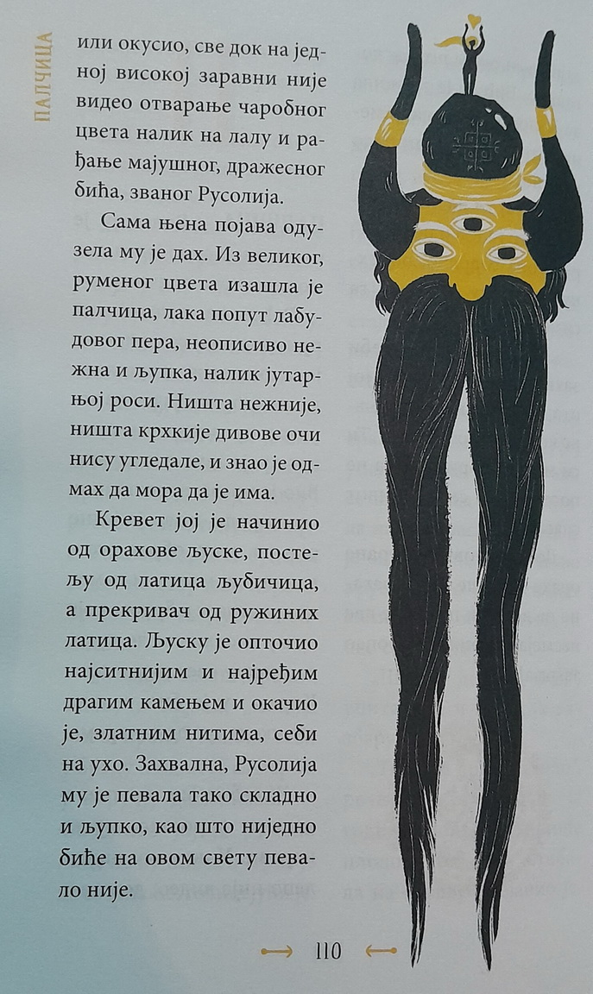

Slide 25
ПАЛЧИЦА
ДИВ ЈОЈ ЈЕ ИСПУЊАВАО СВАКУ, МА И НАЈМАЊУ ЖЕЉУ: ДОНЕО ЈОЈ ЈЕ ВОЛАРИЦУ И ЗВЕЗДУ ДАНИЦУ, СКИНУО МЕСЕЦ С НЕБА, СКРЕНУО ЈЕ ПУТ ЗЛАТНИМ КОЧИЈАМА У КОЈИМА СЕ СУНЦЕ СВАКО ЈУТРО ИЗВОЗИЛО…
...
ТО ЈЕ ВИШЕ СХВАТАЛА КОЛИКО ЈЕ ОХОЛА И БЕЗОБЗИРНА БИЛА. СВАКУ БИ НОЋ, ДОК БИ ПРЕУМОРНА ПАДАЛА У САН, МОЛИЛА БОГОВЕ НЕБА ДА ОСЛОБОДЕ ВОЛАРИЦУ И ЗВЕЗДУ ДАНИЦУ, ВРАТЕ МЕСЕЦ НА СРЕБРНЕ ДВОРЕ, ИСПРАВЕ ПУТАЊУ ВАТРЕНИХ КОЧИЈА.

Slide 26
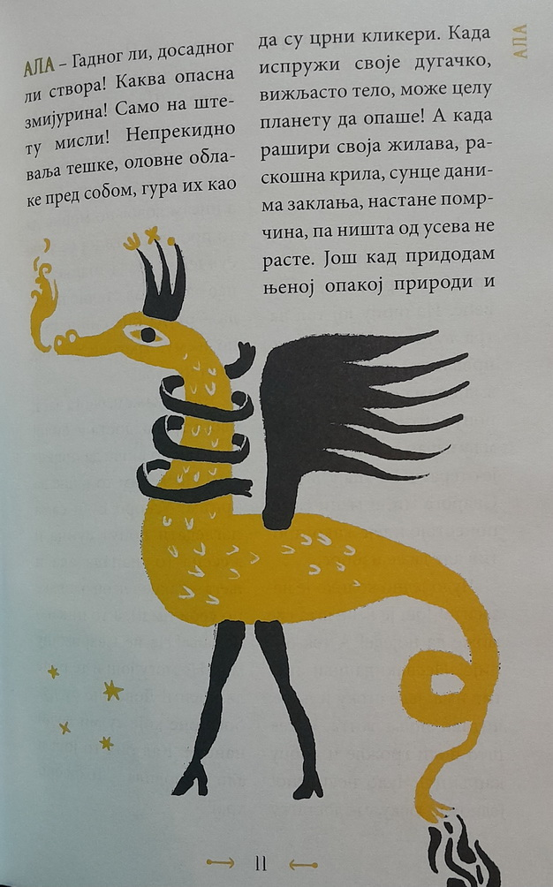

Slide 27
АЛА
ШУШКА СЕ ЧАК ДА ЈЕ, НЕКОМ ДРУГОМ ПРИЛИКОМ, ЛЕТЕЛА ТОЛИКО ВИСОКО ДА ЈЕ УГРИЗЛА И САМО СУНЦЕ. КАЖУ, А НИСАМ ДОВОЉНО МОЋНА ДА ТО ПРОВЕРИМ, ДА ЈОЈ СЕ УКУС СУНЧЕВИХ ЗРАКА ТОЛИКО ДОПАО ДА ГА ОТАД СТАЛНО НАПАДА – ОТУДА ОНЕ СИЛНЕ ПЕГЕ ПО ЊЕМУ: ТРАГОВИ АЛИНИХ ОШТРИХ ЗУБА!

Slide 28
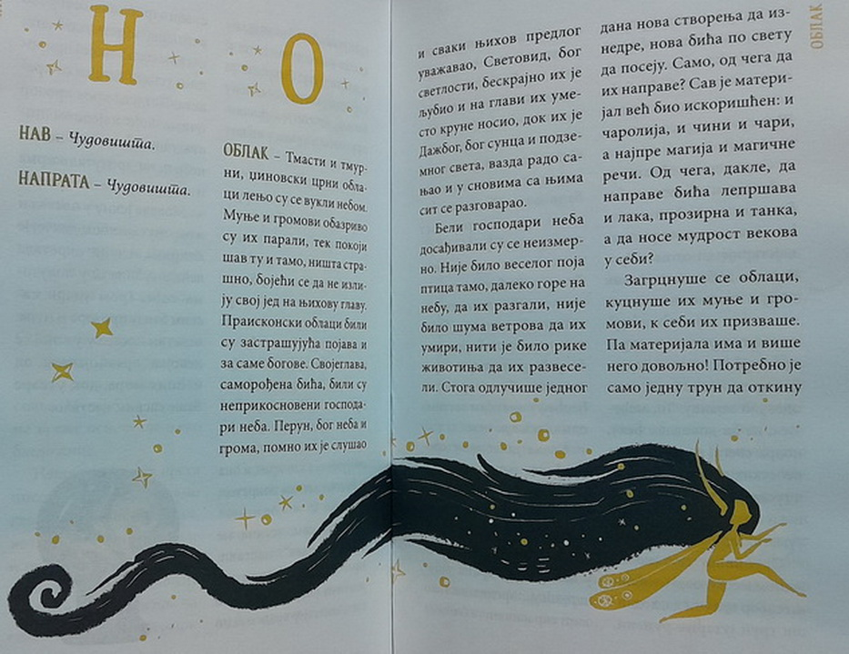

Slide 29
ОБЛАК
СКУПИШЕ СЕ ОБЛАЦИ НА НЕБУ: ПРВИ СЕ ТИХО И БЕЗ БУКЕ СПУСТИО НОЋНИ СВЕТЛЕЋИ ОБЛАК, КАКО И ПРИЛИЧИ НАЈСТАРИЈЕМ, ПОТОМ ЈЕ ПРИСТИГАО, ДОБРАНО ЗАДИХАН ЦИРУС… ТЕ ЈЕ НАЈЗАД ПРЕКО СВЕТА ПРИСПЕО И СТРАТУС, КОЈИ СЕ, ИАКО НАМРГОЂЕН ПРЕКО СВАКЕ МЕРЕ, ИПАК ОДАЗВАО ПОЗИВУ… СКУПИВШИ СЕ ТАКО НА ЈЕДНОМ МЕСТУ, ОВАЈ НЕОБИЧНИ САБОР ОДЛУЧИ ДА, ДОДАВШИ ТРУН ЈУТАРЊЕ РУМЕНИ, РАСПОЈАСАНУ СВЕТЛОСТ ДАНА И КАП ТАМНЕ НОЋИ, СТВОРИ БИЋА КОЈА ЋЕ НОСИТИ КАРАКТЕРИСТИКЕ СВАКОГ ОД ЊИХ: РУМЕНЕ ОБРАЗЕ, СВЕТЛУ ПУТ И ОЧИ ТАМНЕ ПОПУТ НОЋИ.

Slide 30
ХВАЛА НА ПАЖЊИ

